Slide 1
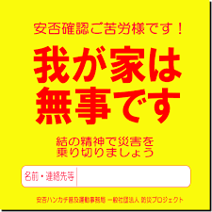
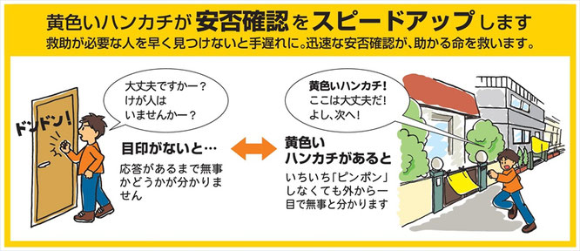
安否確認訓練は 思いやり訓練

Slide 2
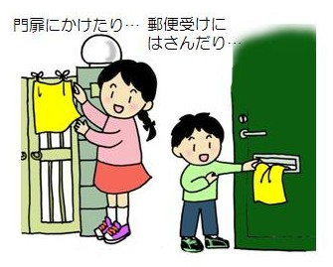
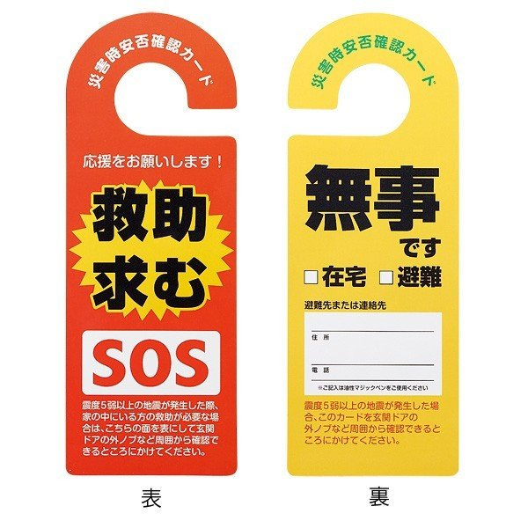
掲示方法は自治会で 早く、確実に確認できる方法を模索
集合住宅では‥‥
郵便受け
ベランダ
無事です
安否確認プレート
無事ですタオル
黄色い旗
Notes:
ベランダ

Slide 3
安否確認訓練の流れ
1月21日（日）
9:40 訓練告知放送（防災行政無線が聞こえづらい場合も
あるので必要に応じハンドマイク等で呼びかけを実施）
10:00 訓練放送（災害・緊急情報配信システムからも同時配
信され、また、市のホームページにも掲示されます。）
★シェイクアウト訓練（聞こえない場合も時間になったら開始）
各ご家庭で身を守るための行動
まず低く・頭を守り・動かない（約1分間）
シェイクアウト訓練終了
★安否確認訓練
各ご家庭は‥‥玄関先などに無事であることを示す黄色
のハンカチ等を掲示する。
自主防災組織役員等は‥‥掲示状況を確認
12:00 各ご家庭は黄色のハンカチ等を収納
安否確認訓練終了

Slide 4
初めて安否確認訓練を実施する場合（参考）
【STEP1】‥‥まずは一連の流れを把握してもらうこと！‥‥
①市役所から配布された安否確認訓練に関するチラシを周知
②シェイクアウト訓練
防災行政無線のスピーカーから緊急地震速報訓練の放送が聞こえたら
シェイクアウト訓練の開始。約1分間身を守る安全行動を実施
（もし聞こえづらい場合でも時間になったら開始してください！！）
③続いて安否確認訓練
無事であることを示す明るい色のハンカチ等を玄関先等から見やすい
場所に掲示してもらうことを図示・説明。このため、集合住宅の場合は
掲示する場所を事前に話し合って決めておきましょう。
（ドアノブやベランダ、1階の郵便受け等）
④役員等は地域を巡回し、掲示されている概数を確認する。
（初めて実施する際は、ハンカチ等の掲示がない場合においても呼び出し
ベルは鳴らす必要はありません。）
⑤概ね2時間後くらい経過したらハンカチ等を撤収するよう説明しておく。

Slide 5
参加率が半数を超えてきたら（参考）
【STEP2】‥‥安否確認訓練の本来の目的を理解してもらうこと‥‥
①事前準備
◎自主防災組織で黄色いハンカチ等を購入・配布（活動支援事業の対象です。
ご活用ください。）
◎自治会等に加入していない家庭にも周知できるよう掲示板等も活用する。
◎安否確認（訓練）実施の基準を定めておく。（参考：市は震度４以上で災害
警戒本部を、震度5弱以上で災害対策本部を設置します。）
◎回覧板やお知らせにてハンカチ等が掲示されていない場合は役員が呼出
しベルを鳴らすことを事前に周知しておく。（周知については、トラブル防止の
ため注意を払うとともに旅行や出張で長期不在となる方や夜勤明けで参加が困難な方の事前
確認を実施する等、ご検討ください。）
②訓練当日
担当役員等により確認・集計した掲示数を自治会本部に報告。（担当役員等
も被災する可能性があるので最低2名以上を指定してください。）
③自治会本部は、掲示されていた軒数、報告受け時間等を集計
Notes:
（ただし、呼出しベルについては
トラブルの原因となることもありますので注意してください。このため、旅行や出張で長期
不在となる方や夜勤明けで参加が困難な方の事前把握をお願いします。）

Slide 6
より実践的な訓練にするために（参考）
【STEP3】‥‥近所と共助で一人でも多くの人を助けるために‥‥
①安否確認訓練の情報に基づき救出班を編成し、救助活動（実動なし）
②前回の実績を分析し、目標を設定（参加軒数、掲示割合、確認・集計時間）
③目標達成のために実施することを列挙し、それを実行
・掲示がなく、呼出しベルにも応答しない家庭には、本訓練の趣旨を記載
したアンケート用紙を送付し、意見を聴取して解決策を模索する。
・確認に時間がかかった班・組等があればその理由を分析し、区分
けを細分化するか、もしくは担当役員の増員を検討する。
④より多くの住民に本訓練の趣旨を理解していただくため、自主
防災組織独自で回覧板や掲示物を作成するとともに、掲示要領等
を工夫する。
Notes:
地震発生後10分後、30分後、1時間後でハンカチ掲示数を把握することも重要。
④連動訓練等の実施（記載をやめ、口頭で説明）
避難場所や避難所の確認、避難経路の複数選定、非常持ち出し袋、避難行
動要支援者の避難訓練（避難場所等までの緊急搬送訓練）、避難場所等での初期消火訓練や防災資機材使用方法説明、炊出し訓練等を実施する。

Slide 7
「市役所の車が巡回するから自主防災組織の役員は見て回る必要はないのでは？」という方がおられますが、
市役所、警察車両等が地域を巡回するのは
青パト
赤パト
ハンカチ等の数を数えているのではありません。
市役所は被害状況の把握、
警察は空き巣被害等を防止するため
地域の警戒巡視を実施します。
Notes:
東日本大震災の時、福島県のある町は警戒避難区域に指定され避難を余儀なくされました。しばらくして一時帰宅許可が下りて自宅に戻ったところ、多くの住居は窓ガラスが割られ、空き巣が入っていたというのも事実です。日本人はモラルが高いと信じていましたが、極めて残念な話。コンビニのＡＴＭもかなりの被害に遭っていたようです。このため、避難所に避難して安心ではない。必要に応じて地域警戒巡視を続けなければなりません。

Slide 8
安否確認訓練は
短時間にハンカチ等の数を
確認・集計するためだけの
訓練ではありません！
家の中で動けなくなった負傷者を
できるだけ早く探し出し、
救助するための手段の一つ
ということを忘れずに
Notes:
訓練のための訓練にならないこと！
本来は地震で負傷して動けない人を救出するための手段の一つ。
市民全員がスマホで電話、メール、ラインやチャット等で近所の友人等に救助を呼べるのであれば黄色いハンカチをわざわざ玄関先まで掲示する必要はない。 助けてほしい場合、ナースコールのようなボタンを押せば玄関先のパトランプがピカピカ発光して回転できるようにしておけばすぐに助けが来るかも

